Slide 1
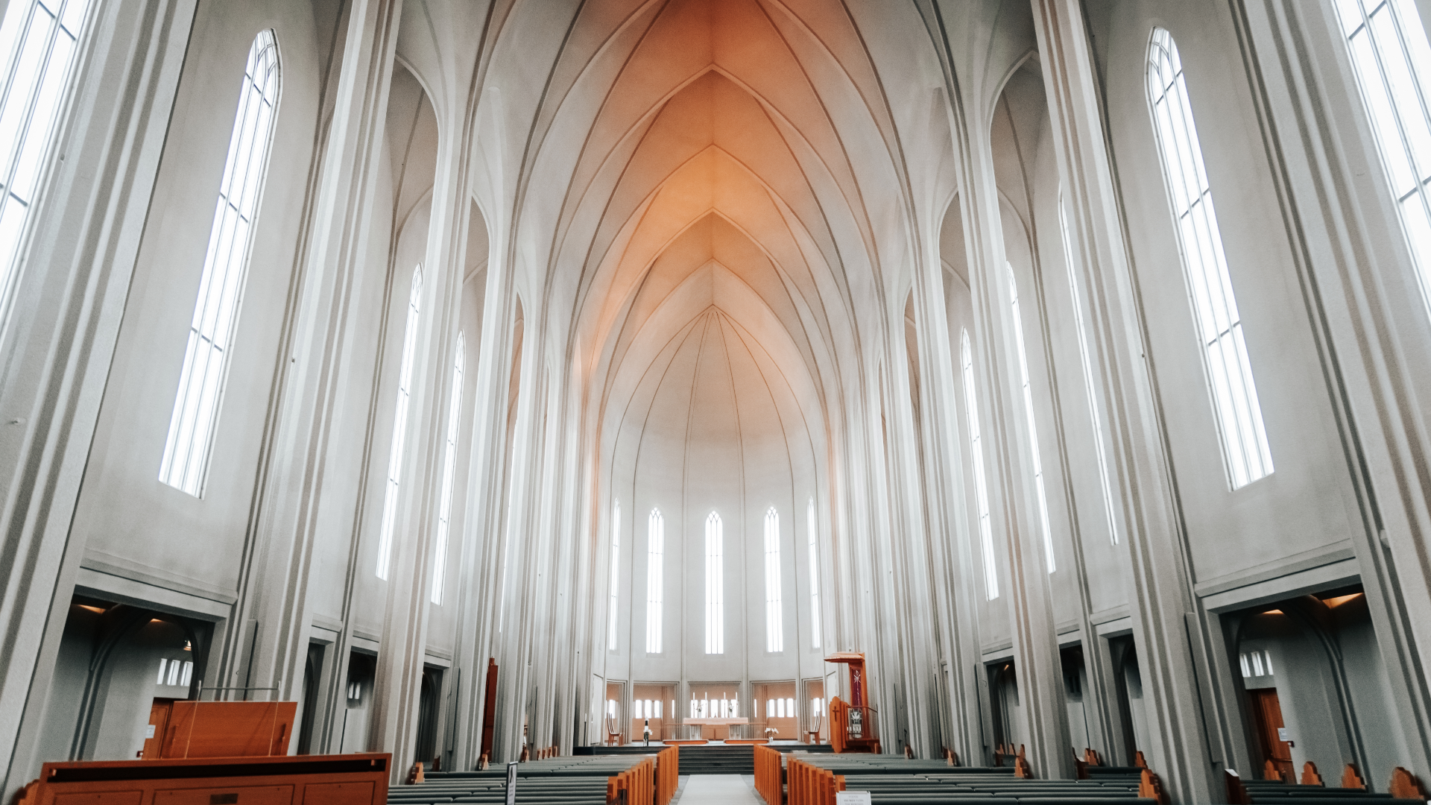
O Tabernáculo e Suas Cerimônias
Patriarcas e Profetas, 30
Notes:
www.4tons.com.br
Pr. Marcelo Augusto de Carvalho
PATRIARCAS E PROFETAS, CAPÍTULO 30 – ELLEN G. WHITE. CASA PUBLICADORA BRASILEIRA, TATUÍ, SP.
Sermão – Marcelo Augusto de Carvalho - 2025

Slide 2

Êxodo 25-40

Slide 3
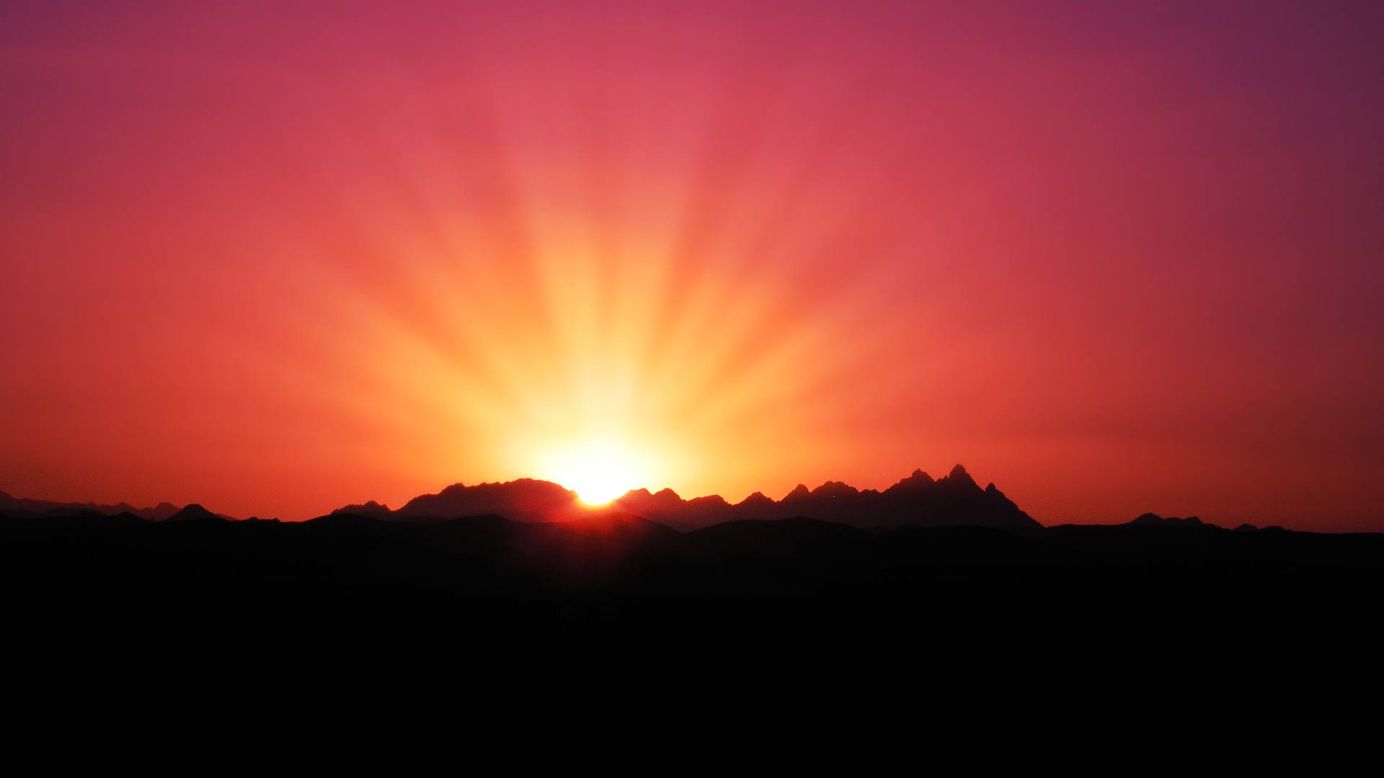
Qual Foi o Modelo Usado
Para a Construção do Santuário de Israel?

Slide 4
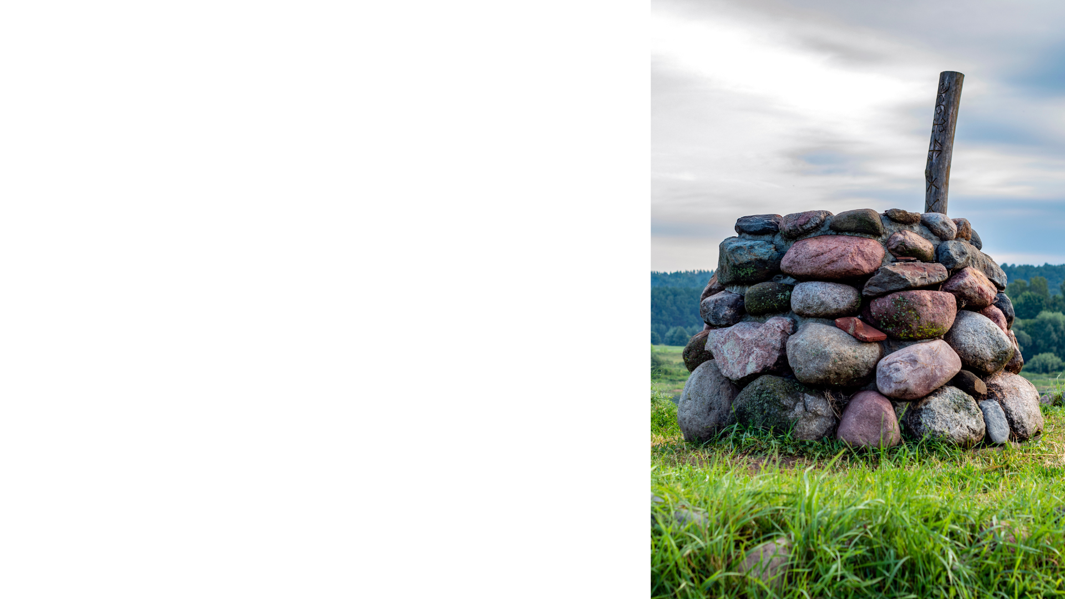
Em virtude de sua apostasia, os israelitas ficaram despojados da bênção da presença divina, e por algum tempo impossibilitaram a construção de um santuário para Deus, entre eles. Mas, depois de novamente haverem sido recebidos no favor do Céu, o grande líder procedeu à execução da ordem divina.
Homens escolhidos foram especialmente dotados por Deus de habilidade e sabedoria para a construção do sagrado edifício. O próprio Deus deu a Moisés o plano daquela estrutura, com instruções específicas quanto ao seu tamanho e forma, materiais a serem empregados, e cada peça que fazia parte do aparelhamento que deveria a mesma conter.
Notes:
Abraão aceitara sem pôr em dúvida a promessa de um filho, mas não esperou que Deus cumprisse a palavra no tempo e maneira que Ele o entendia. Foi permitida uma demora para provar sua fé no poder de Deus; mas ele não pôde suportar a prova.
Sara sugeriu, como um plano pelo qual o propósito divino poderia cumprir-se, que uma de suas servas fosse tomada por Abraão como segunda mulher.
A poligamia se tornara tão espalhada que deixara de ser considerada como pecado; mas nem por isso deixava de ser uma violação da lei de Deus, e era de resultado fatal à santidade e paz na relação da família.

Slide 5

Para Tal Construção
Que Tipo de Atitude Deus Aceitou?

Slide 6
Para a edificação do santuário, grandes e dispendiosos preparativos eram necessários; grande quantidade dos materiais mais preciosos e caros era exigida; todavia o Senhor apenas aceitava ofertas voluntárias.
A devoção a Deus e o espírito de sacrifício eram os primeiros requisitos ao preparar-se uma morada para o Altíssimo.
As murmurações dos israelitas e as visitações dos juízos de Deus por causa de seus pecados, estão registradas como advertência às gerações posteriores.
Notes:
Abraão aceitara sem pôr em dúvida a promessa de um filho, mas não esperou que Deus cumprisse a palavra no tempo e maneira que Ele o entendia. Foi permitida uma demora para provar sua fé no poder de Deus; mas ele não pôde suportar a prova.
Sara sugeriu, como um plano pelo qual o propósito divino poderia cumprir-se, que uma de suas servas fosse tomada por Abraão como segunda mulher.
A poligamia se tornara tão espalhada que deixara de ser considerada como pecado; mas nem por isso deixava de ser uma violação da lei de Deus, e era de resultado fatal à santidade e paz na relação da família.

Slide 7

Que Tipo de Materiais Foram Usados?

Slide 8
O tabernáculo foi construído de tal maneira que podia ser todo desmontado e levado com os israelitas em todas as suas jornadas. Era, portanto, pequeno, não tendo mais de vinte metros de comprimento, e seis de largura e altura. Contudo, era uma estrutura magnificente.
As paredes consistiam em tábuas verticais colocadas em encaixes de prata, e mantidas firmemente por colunas e barras que as ligavam; e todas estavam cobertas de ouro. O teto era formado de quatro jogos de cortinas, sendo a mais interior de “linho fino torcido, e azul, púrpura, e carmesim; com querubins as farás de obra esmerada” (Êxodo 26:1); as outras três eram respectivamente de pêlo de cabras, pele de carneiro tingida de vermelho, e pele de texugo, dispostas de tal maneira que proporcionassem proteção completa.
Notes:
Abraão aceitara sem pôr em dúvida a promessa de um filho, mas não esperou que Deus cumprisse a palavra no tempo e maneira que Ele o entendia. Foi permitida uma demora para provar sua fé no poder de Deus; mas ele não pôde suportar a prova.
Sara sugeriu, como um plano pelo qual o propósito divino poderia cumprir-se, que uma de suas servas fosse tomada por Abraão como segunda mulher.
A poligamia se tornara tão espalhada que deixara de ser considerada como pecado; mas nem por isso deixava de ser uma violação da lei de Deus, e era de resultado fatal à santidade e paz na relação da família.

Slide 9
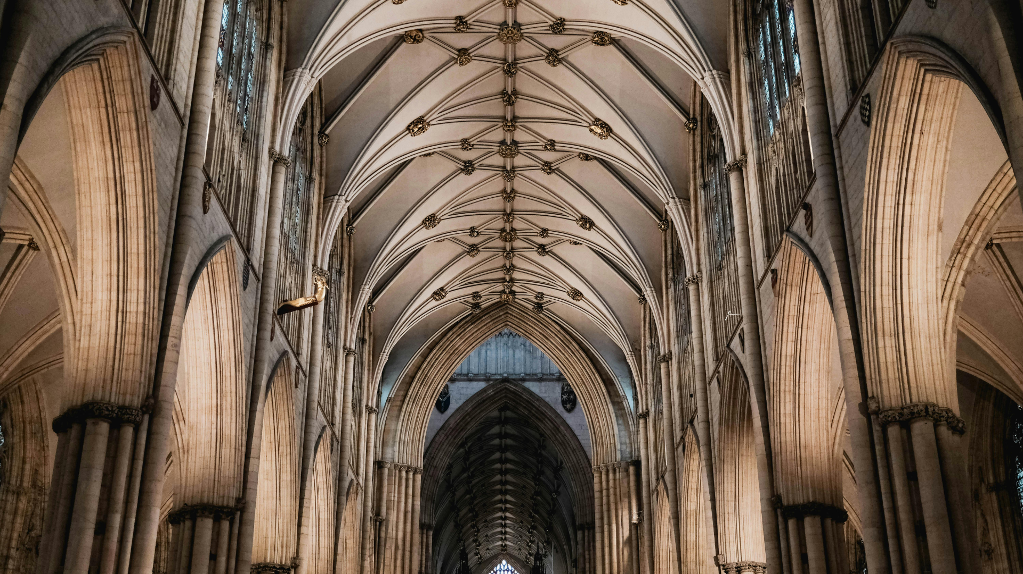
Como Era Distribuído o Edifício do Santuário?

Slide 10
O edifício era dividido em dois compartimentos por uma rica e linda cortina, ou véu, suspensa de colunas chapeadas de ouro; e um véu semelhante fechava a entrada ao primeiro compartimento.
A tenda sagrada ficava encerrada em um espaço descoberto chamado o pátio. A entrada para este recinto ficava na extremidade oriental.
O edifício podia ser perfeitamente visto pelo povo do lado de fora. No pátio, achava-se o altar de cobre para as ofertas queimadas, ou holocaustos (onde) eram consumidos todos os sacrifícios feitos com fogo ao Senhor, e as suas pontas eram aspergidas com o sangue expiatório. Entre o altar e a porta do tabernáculo, estava a pia (onde) os sacerdotes deveriam lavar as mãos e os pés.
Notes:
Abraão aceitara sem pôr em dúvida a promessa de um filho, mas não esperou que Deus cumprisse a palavra no tempo e maneira que Ele o entendia. Foi permitida uma demora para provar sua fé no poder de Deus; mas ele não pôde suportar a prova.
Sara sugeriu, como um plano pelo qual o propósito divino poderia cumprir-se, que uma de suas servas fosse tomada por Abraão como segunda mulher.
A poligamia se tornara tão espalhada que deixara de ser considerada como pecado; mas nem por isso deixava de ser uma violação da lei de Deus, e era de resultado fatal à santidade e paz na relação da família.

Slide 11
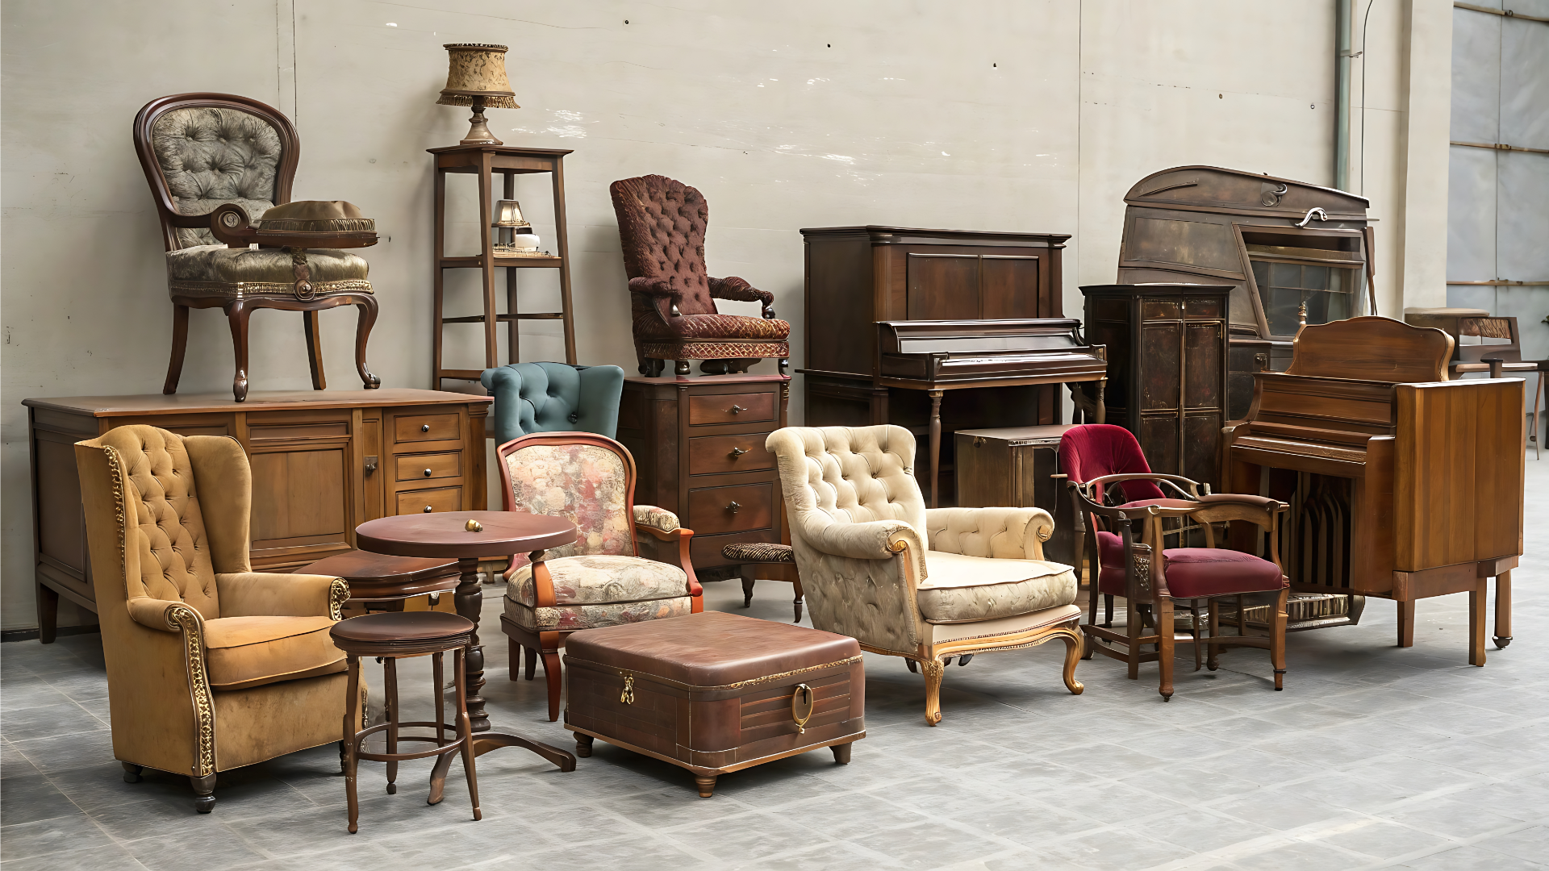
Quais Eram Os Móveis do Santuário
e Onde Ficavam?

Slide 12
No lugar santo, estavam a mesa dos pães da proposição, o castiçal ou candelabro, e o altar de incenso. A mesa com os pães da proposição ficava do lado do norte. Com a sua coroa ornamental era ela coberta de ouro puro. Sobre esta mesa os sacerdotes deviam cada sábado colocar doze pães, dispostos em duas colunas, e aspergidos com incenso. Os pães que eram removidos, sendo considerados santos, deviam ser comidos pelos sacerdotes.
Do lado do sul estava o castiçal de sete ramos, com as suas sete lâmpadas. Não havendo janelas no tabernáculo, nunca ficavam apagadas todas as lâmpadas a um tempo, mas espargiam sua luz dia e noite.
Notes:
Abraão aceitara sem pôr em dúvida a promessa de um filho, mas não esperou que Deus cumprisse a palavra no tempo e maneira que Ele o entendia. Foi permitida uma demora para provar sua fé no poder de Deus; mas ele não pôde suportar a prova.
Sara sugeriu, como um plano pelo qual o propósito divino poderia cumprir-se, que uma de suas servas fosse tomada por Abraão como segunda mulher.
A poligamia se tornara tão espalhada que deixara de ser considerada como pecado; mas nem por isso deixava de ser uma violação da lei de Deus, e era de resultado fatal à santidade e paz na relação da família.

Slide 13
Precisamente diante do véu achava-se o áureo altar de incenso. Sobre este altar o sacerdote devia queimar incenso todas as manhãs e tardes; suas pontas eram tocadas com o sangue da oferta para o pecado, e era aspergido com sangue no grande dia de expiação. O fogo neste altar fora aceso pelo próprio Deus, e conservado de maneira sagrada. Dia e noite o santo incenso difundia sua fragrância pelos compartimentos sagrados, e fora, longe, em redor do tabernáculo.
Além do véu interior estava o santo dos santos, onde se estava a arca, uma caixa feita de acácia, coberta de ouro por dentro e por fora, e tendo uma coroa de ouro em redor de sua parte superior.
Notes:
Abraão aceitara sem pôr em dúvida a promessa de um filho, mas não esperou que Deus cumprisse a palavra no tempo e maneira que Ele o entendia. Foi permitida uma demora para provar sua fé no poder de Deus; mas ele não pôde suportar a prova.
Sara sugeriu, como um plano pelo qual o propósito divino poderia cumprir-se, que uma de suas servas fosse tomada por Abraão como segunda mulher.
A poligamia se tornara tão espalhada que deixara de ser considerada como pecado; mas nem por isso deixava de ser uma violação da lei de Deus, e era de resultado fatal à santidade e paz na relação da família.

Slide 14
Fora feita para ser o receptáculo das tábuas de pedra, sobre as quais o próprio Deus escrevera os Dez Mandamentos. A cobertura da caixa sagrada chamava-se propiciatório. Este era feito de uma peça inteiriça de ouro, e encimado por querubins do mesmo metal, ficando um de cada lado.
Uma asa de cada anjo estendia-se ao alto, enquanto a outra estava fechada sobre o corpo em sinal de reverência e humildade. Ezequiel 1:11. A posição dos querubins, tendo o rosto voltado um para o outro, e olhando reverentemente abaixo para a arca, representava a reverência com que a hoste celestial considera a lei de Deus, e seu interesse no plano da redenção.
Notes:
Abraão aceitara sem pôr em dúvida a promessa de um filho, mas não esperou que Deus cumprisse a palavra no tempo e maneira que Ele o entendia. Foi permitida uma demora para provar sua fé no poder de Deus; mas ele não pôde suportar a prova.
Sara sugeriu, como um plano pelo qual o propósito divino poderia cumprir-se, que uma de suas servas fosse tomada por Abraão como segunda mulher.
A poligamia se tornara tão espalhada que deixara de ser considerada como pecado; mas nem por isso deixava de ser uma violação da lei de Deus, e era de resultado fatal à santidade e paz na relação da família.

Slide 15
Acima do propiciatório estava o shekinah, manifestação da presença divina; e dentre os querubins Deus tornava conhecida a Sua vontade. Mensagens divinas às vezes eram comunicadas ao sumo sacerdote por uma voz da nuvem. Algumas vezes uma luz caía sobre o anjo à direita, para significar aprovação ou aceitação; ou uma sombra ou nuvem repousava sobre o que ficava ao lado esquerdo, para revelar reprovação ou rejeição.
A lei de Deus, sentenciava a morte ao transgressor; mas acima da lei estava o propiciatório, sobre o qual se revelava a presença de Deus, e do qual, em virtude da obra expiatória, se concedia o perdão ao pecador arrependido.
Nenhuma linguagem pode descrever a glória do cenário apresentado dentro do santuário
Notes:
Abraão aceitara sem pôr em dúvida a promessa de um filho, mas não esperou que Deus cumprisse a palavra no tempo e maneira que Ele o entendia. Foi permitida uma demora para provar sua fé no poder de Deus; mas ele não pôde suportar a prova.
Sara sugeriu, como um plano pelo qual o propósito divino poderia cumprir-se, que uma de suas servas fosse tomada por Abraão como segunda mulher.
A poligamia se tornara tão espalhada que deixara de ser considerada como pecado; mas nem por isso deixava de ser uma violação da lei de Deus, e era de resultado fatal à santidade e paz na relação da família.

Slide 16
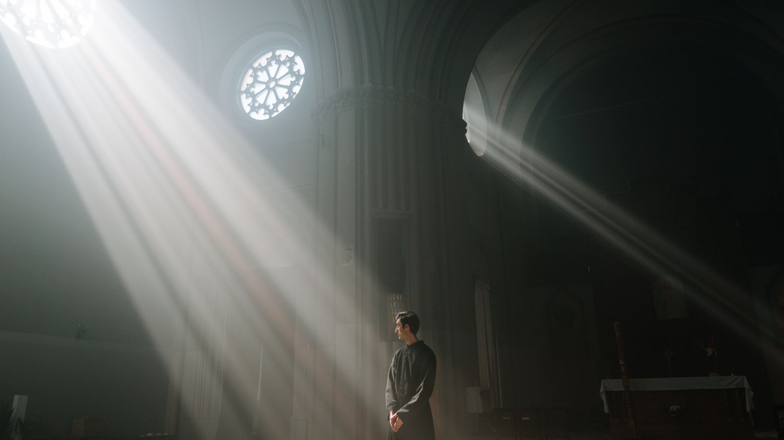
Como Foi o Início do Uso do Santuário?

Slide 17
Aproximadamente meio ano foi ocupado na construção do tabernáculo.
Com ávido interesse as multidões de Israel juntaram-se em redor para ver a estrutura sagrada. Enquanto estavam a contemplar aquela cena com satisfação reverente, a coluna de nuvem pairou sobre o santuário e, descendo, envolveu-o. Com profunda emoção o povo viu a indicação de que a obra de suas mãos fora aceita. Não houve ruidosas manifestações de regozijo. Temor solene repousava sobre todos. Mas sua alegria de coração transbordou em lágrimas de regozijo, e murmuravam em voz baixa ardorosas palavras de gratidão de que Deus houvesse condescendido em habitar com eles.
Notes:
Abraão aceitara sem pôr em dúvida a promessa de um filho, mas não esperou que Deus cumprisse a palavra no tempo e maneira que Ele o entendia. Foi permitida uma demora para provar sua fé no poder de Deus; mas ele não pôde suportar a prova.
Sara sugeriu, como um plano pelo qual o propósito divino poderia cumprir-se, que uma de suas servas fosse tomada por Abraão como segunda mulher.
A poligamia se tornara tão espalhada que deixara de ser considerada como pecado; mas nem por isso deixava de ser uma violação da lei de Deus, e era de resultado fatal à santidade e paz na relação da família.

Slide 18
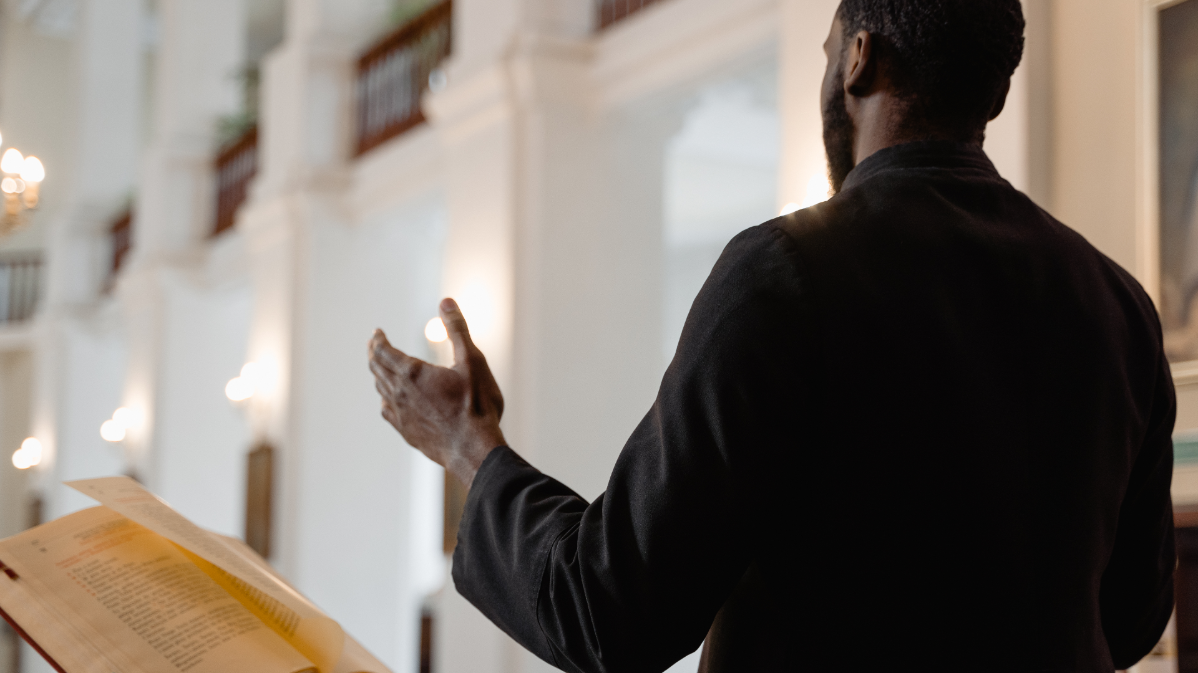
Quem Foi Designado Para
Oficiar os Serviços do Santuário?

Slide 19
Por determinação divina a tribo de Levi foi separada para o serviço do santuário. Nos tempos primitivos cada homem era o sacerdote de sua própria casa. Nos dias de Abraão, o sacerdócio era considerado direito de primogenitura do filho mais velho. Agora, em lugar dos primogênitos de todo o Israel, o Senhor aceitou a tribo de Levi para a obra do santuário. Por meio desta honra distinta manifestou Ele Sua aprovação à fidelidade da mesma, tanto por aderir ao Seu serviço como por executar Seus juízos quando Israel apostatou com o culto ao bezerro de ouro.
O sacerdócio, todavia, ficou restrito à família de Arão; o resto da tribo estava encarregada do cuidado do tabernáculo e de seu aparelhamento, e deveria auxiliar os sacerdotes em seu ministério, mas não deveria sacrificar, queimar incenso, ou ver as coisas sagradas antes que estivessem cobertas.
Notes:
Abraão aceitara sem pôr em dúvida a promessa de um filho, mas não esperou que Deus cumprisse a palavra no tempo e maneira que Ele o entendia. Foi permitida uma demora para provar sua fé no poder de Deus; mas ele não pôde suportar a prova.
Sara sugeriu, como um plano pelo qual o propósito divino poderia cumprir-se, que uma de suas servas fosse tomada por Abraão como segunda mulher.
A poligamia se tornara tão espalhada que deixara de ser considerada como pecado; mas nem por isso deixava de ser uma violação da lei de Deus, e era de resultado fatal à santidade e paz na relação da família.

Slide 20
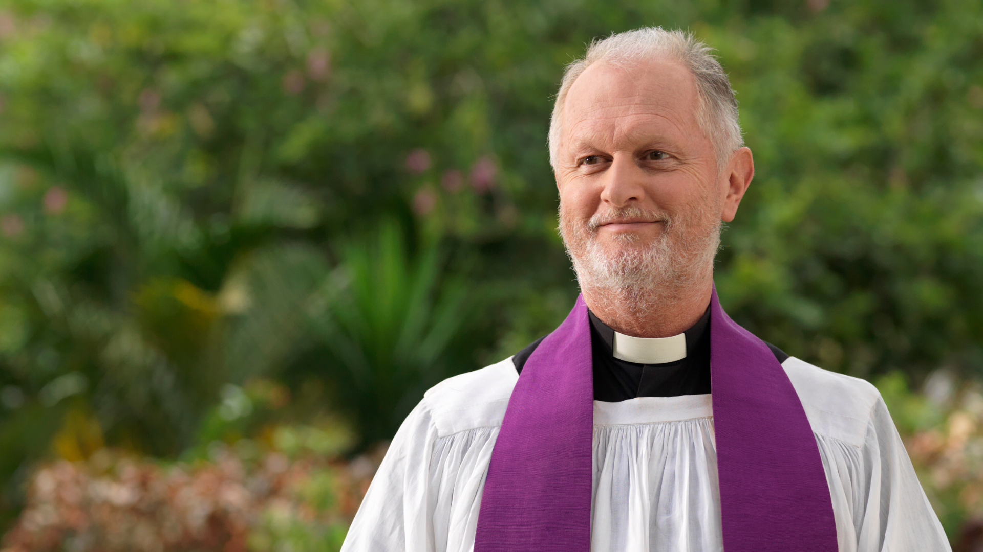
Qual a Prescrição Divina
Para as Vestes dos Sacerdotes?

Slide 21
A Moisés, perante a sarça ardente, foi determinado que tirasse as sandálias, porque a terra em que estava era santa. Semelhantemente os sacerdotes não deveriam entrar no santuário com sapatos nos pés. Partículas de pó que a eles se apegavam, profanariam o lugar santo. Deviam deixar os sapatos no pátio, antes de entrarem no santuário, e também lavar tanto as mãos como os pés, antes de ministrarem no tabernáculo, ou no altar dos holocaustos.
Desta maneira ensinava-se constantemente a lição de que toda a contaminação devia ser removida daqueles que se aproximavam da presença de Deus.
Notes:
Abraão aceitara sem pôr em dúvida a promessa de um filho, mas não esperou que Deus cumprisse a palavra no tempo e maneira que Ele o entendia. Foi permitida uma demora para provar sua fé no poder de Deus; mas ele não pôde suportar a prova.
Sara sugeriu, como um plano pelo qual o propósito divino poderia cumprir-se, que uma de suas servas fosse tomada por Abraão como segunda mulher.
A poligamia se tornara tão espalhada que deixara de ser considerada como pecado; mas nem por isso deixava de ser uma violação da lei de Deus, e era de resultado fatal à santidade e paz na relação da família.

Slide 22
Sobre o éfode estava o peitoral, a mais sagrada das vestimentas sacerdotais. Este era do mesmo material que o éfode. Era de forma quadrada, media um palmo, e estava suspenso dos ombros por um cordão de azul, por meio de argolas de ouro. As bordas eram forma das de uma variedade de pedras preciosas, as mesmas que formam os doze fundamentos da cidade de Deus. Dentro das bordas havia doze pedras engastadas de ouro, dispostas em fileiras de quatro, e como as das ombreiras, tendo gravados os nomes das tribos.
Assim Cristo, o grande Sumo Sacerdote, pleiteando com Seu sangue diante do Pai, em prol do pecador, traz sobre o coração o nome de toda alma arrependida e crente.
Notes:
Abraão aceitara sem pôr em dúvida a promessa de um filho, mas não esperou que Deus cumprisse a palavra no tempo e maneira que Ele o entendia. Foi permitida uma demora para provar sua fé no poder de Deus; mas ele não pôde suportar a prova.
Sara sugeriu, como um plano pelo qual o propósito divino poderia cumprir-se, que uma de suas servas fosse tomada por Abraão como segunda mulher.
A poligamia se tornara tão espalhada que deixara de ser considerada como pecado; mas nem por isso deixava de ser uma violação da lei de Deus, e era de resultado fatal à santidade e paz na relação da família.

Slide 23
À direita e à esquerda do peitoral havia duas grandes pedras de grande brilho. Estas eram conhecidas por Urim e Tumim. Por meio delas fazia-se saber a vontade de Deus pelo sumo sacerdote. Quando se traziam perante o Senhor questões para serem decididas, uma auréola de luz que rodeava a pedra preciosa à direita, era sinal do consentimento ou aprovação divina, ao passo que uma nuvem que ensombrava a pedra à esquerda, era prova de negação ou reprovação.
A mitra do sumo sacerdote consistia no turbante de alvo linho, tendo presa ao mesmo, por um laço de azul, uma lâmina de ouro que trazia a inscrição: “Santidade ao Senhor”. Êxodo 28:36. Todas as coisas deviam impressionar aquele que as via, dando-lhe uma intuição da santidade de Deus, santidade de Seu culto, e pureza exigida daqueles que iam à Sua presença.
Notes:
Abraão aceitara sem pôr em dúvida a promessa de um filho, mas não esperou que Deus cumprisse a palavra no tempo e maneira que Ele o entendia. Foi permitida uma demora para provar sua fé no poder de Deus; mas ele não pôde suportar a prova.
Sara sugeriu, como um plano pelo qual o propósito divino poderia cumprir-se, que uma de suas servas fosse tomada por Abraão como segunda mulher.
A poligamia se tornara tão espalhada que deixara de ser considerada como pecado; mas nem por isso deixava de ser uma violação da lei de Deus, e era de resultado fatal à santidade e paz na relação da família.

Slide 24
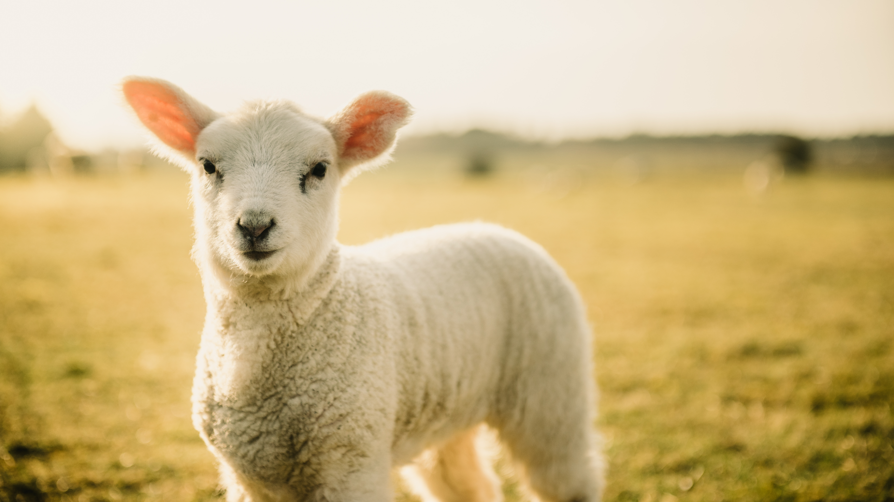
Como Era Realizado o Serviço Diário?

Slide 25
O cerimonial diário era efetuado no altar dos holocaustos, no pátio do tabernáculo, bem como no lugar santo; ao passo que o rito anual o era no lugar santíssimo.
O culto cotidiano consistia no holocausto da manhã e da tarde, na oferta de incenso suave no altar de ouro, e nas ofertas especiais pelos pecados individuais. E também havia ofertas para os sábados, luas novas e solenidades especiais. Toda manhã e tarde, um cordeiro de um ano era queimado sobre o altar, com sua apropriada oferta de manjares, simbolizando assim a consagração diária da nação a Jeová, e sua constante necessidade do sangue expiatório de Cristo.
Os sacerdotes deviam examinar todos os animais levados para sacrifício, e rejeitar todo aquele em que se descobrisse algum defeito.
Notes:
Abraão aceitara sem pôr em dúvida a promessa de um filho, mas não esperou que Deus cumprisse a palavra no tempo e maneira que Ele o entendia. Foi permitida uma demora para provar sua fé no poder de Deus; mas ele não pôde suportar a prova.
Sara sugeriu, como um plano pelo qual o propósito divino poderia cumprir-se, que uma de suas servas fosse tomada por Abraão como segunda mulher.
A poligamia se tornara tão espalhada que deixara de ser considerada como pecado; mas nem por isso deixava de ser uma violação da lei de Deus, e era de resultado fatal à santidade e paz na relação da família.

Slide 26
Na oferta do incenso o sacerdote era levado mais diretamente à presença de Deus do que em qualquer outro ato do ministério diário. Como naquele cerimonial típico o sacerdote olhava pela fé ao propiciatório que não podia ver, assim o povo de Deus deve hoje dirigir suas orações a Cristo, seu grande Sumo Sacerdote que, invisível aos olhares humanos, pleiteia em seu favor no santuário celestial.
O incenso que subia com as orações de Israel, representa os méritos e intercessão de Cristo. Diante do véu do lugar santíssimo, estava um altar de intercessão perpétua; diante do lugar santo, um altar de expiação contínua. Pelo sangue e pelo incenso deveriam aproximar-se de Deus.
Notes:
Abraão aceitara sem pôr em dúvida a promessa de um filho, mas não esperou que Deus cumprisse a palavra no tempo e maneira que Ele o entendia. Foi permitida uma demora para provar sua fé no poder de Deus; mas ele não pôde suportar a prova.
Sara sugeriu, como um plano pelo qual o propósito divino poderia cumprir-se, que uma de suas servas fosse tomada por Abraão como segunda mulher.
A poligamia se tornara tão espalhada que deixara de ser considerada como pecado; mas nem por isso deixava de ser uma violação da lei de Deus, e era de resultado fatal à santidade e paz na relação da família.

Slide 27
As horas designadas para o sacrifício da manhã e da tardinha eram consideradas sagradas, e, por toda a nação judaica, vieram a ser observadas como um tempo reservado para a adoração. E, quando, em tempos posteriores, os judeus foram espalhados como cativos em países distantes, ainda naquela hora designada voltavam o rosto para Jerusalém e proferiam suas petições ao Deus de Israel.
Neste costume têm os cristãos um exemplo para a oração da manhã e da noite. Conquanto Deus condene um mero ciclo de cerimônias, sem o espírito de adoração, olha com grande prazer àqueles que O amam, prostrando-se de manhã e à noite, a fim de buscar o perdão dos pecados cometidos e apresentar seus pedidos de bênçãos necessitadas.
Notes:
Abraão aceitara sem pôr em dúvida a promessa de um filho, mas não esperou que Deus cumprisse a palavra no tempo e maneira que Ele o entendia. Foi permitida uma demora para provar sua fé no poder de Deus; mas ele não pôde suportar a prova.
Sara sugeriu, como um plano pelo qual o propósito divino poderia cumprir-se, que uma de suas servas fosse tomada por Abraão como segunda mulher.
A poligamia se tornara tão espalhada que deixara de ser considerada como pecado; mas nem por isso deixava de ser uma violação da lei de Deus, e era de resultado fatal à santidade e paz na relação da família.

Slide 28
Os pães da proposição eram conservados sempre perante o Senhor como uma oferta perpétua. Assim, era isto uma parte do sacrifício cotidiano. Era chamado o pão da proposição, ou “pão da presença”, porque estava sempre diante da face do Senhor. Êxodo 25:30.
Era um reconhecimento de que o homem depende de Deus, tanto para o pão temporal como o espiritual, e de que este é recebido apenas pela mediação de Cristo. Deus alimentara Israel no deserto com pão do Céu e ainda dependiam eles de Sua generosidade tanto para o pão temporal como para as bênçãos espirituais. Tanto o maná como o pão da proposição apontavam para Cristo, o pão vivo, que sempre está na presença de Deus por nós.
Notes:
Abraão aceitara sem pôr em dúvida a promessa de um filho, mas não esperou que Deus cumprisse a palavra no tempo e maneira que Ele o entendia. Foi permitida uma demora para provar sua fé no poder de Deus; mas ele não pôde suportar a prova.
Sara sugeriu, como um plano pelo qual o propósito divino poderia cumprir-se, que uma de suas servas fosse tomada por Abraão como segunda mulher.
A poligamia se tornara tão espalhada que deixara de ser considerada como pecado; mas nem por isso deixava de ser uma violação da lei de Deus, e era de resultado fatal à santidade e paz na relação da família.

Slide 29
A parte mais importante do ministério diário era a oferta efetuada em prol do indivíduo. O pecador arrependido trazia a sua oferta à porta do tabernáculo e, colocando a mão sobre a cabeça da vítima, confessava seus pecados, transferindo-os assim, figuradamente, de si para o sacrifício inocente. Pela sua própria mão era então morto o animal, e o sangue era levado pelo sacerdote ao lugar santo e aspergido diante do véu, atrás do qual estava a arca que continha a lei que o pecador transgredira.
Mediante o sangue, o pecado era figuradamente transferido para o santuário. Nalguns casos o sangue não era levado ao lugar santo; mas a carne deveria então ser comida pelo sacerdote.
Notes:
Abraão aceitara sem pôr em dúvida a promessa de um filho, mas não esperou que Deus cumprisse a palavra no tempo e maneira que Ele o entendia. Foi permitida uma demora para provar sua fé no poder de Deus; mas ele não pôde suportar a prova.
Sara sugeriu, como um plano pelo qual o propósito divino poderia cumprir-se, que uma de suas servas fosse tomada por Abraão como segunda mulher.
A poligamia se tornara tão espalhada que deixara de ser considerada como pecado; mas nem por isso deixava de ser uma violação da lei de Deus, e era de resultado fatal à santidade e paz na relação da família.

Slide 30
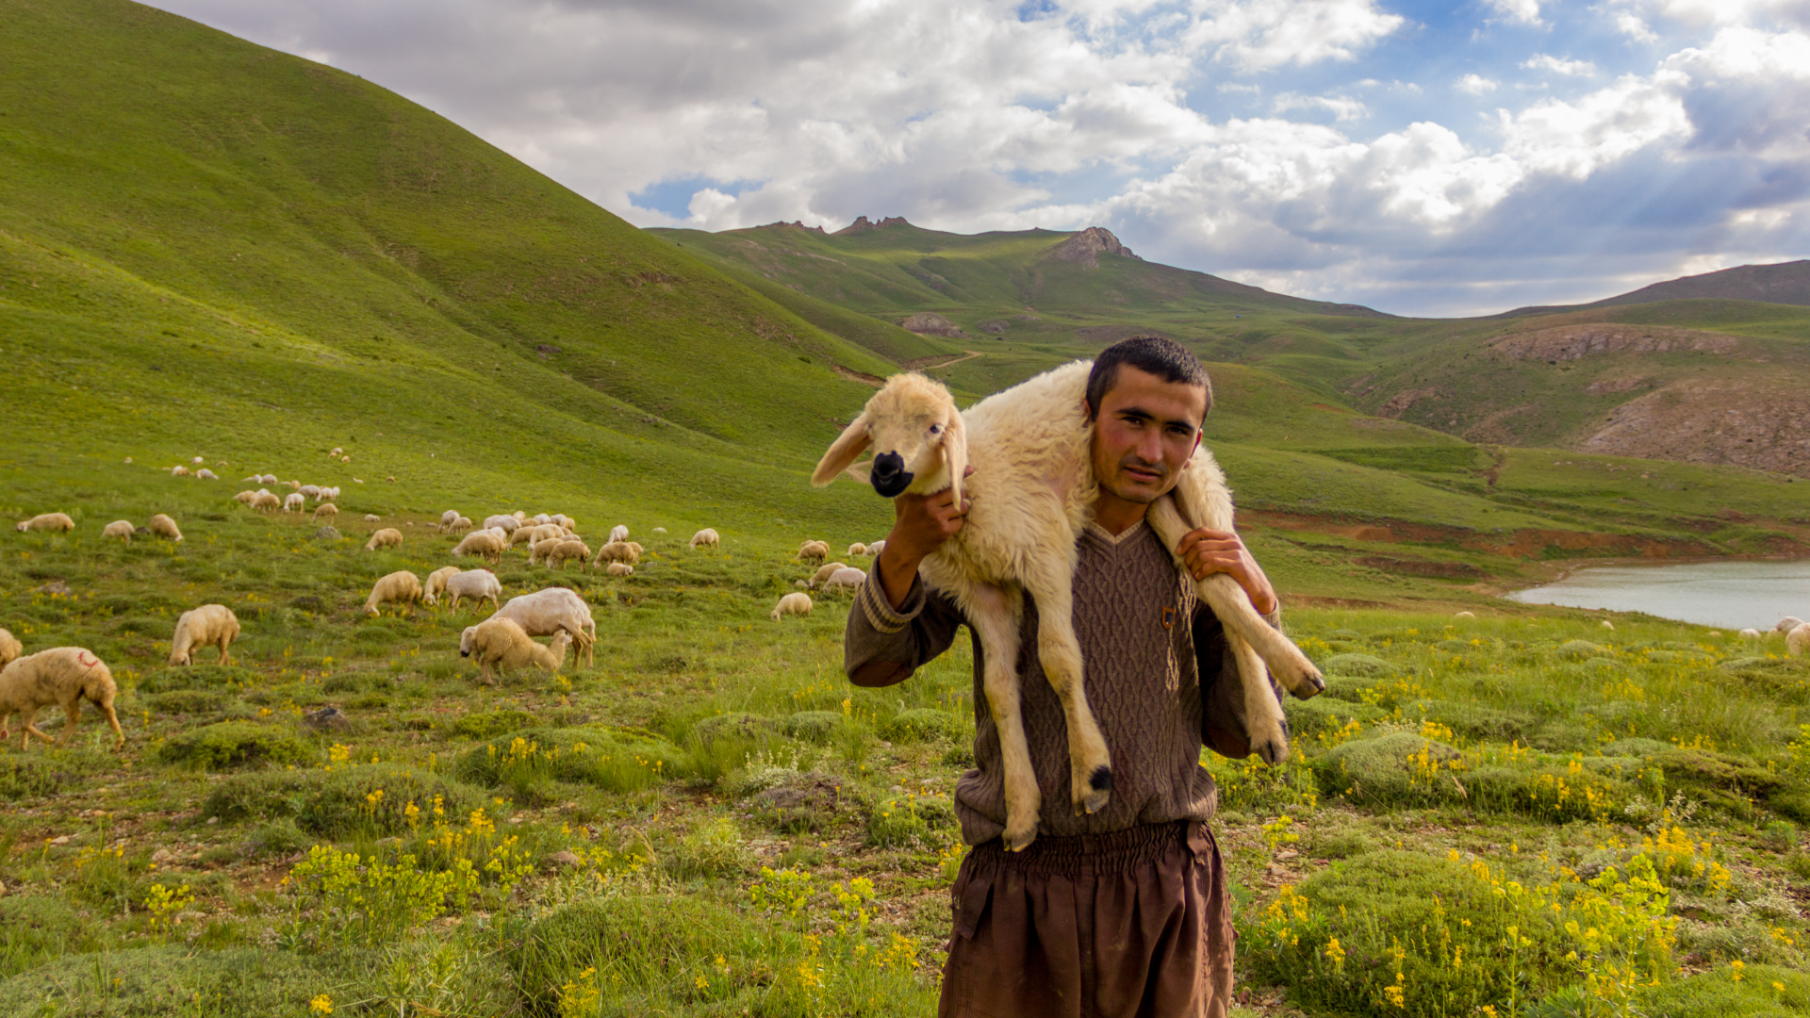
Como Era Realizado o Serviço Anual?

Slide 31
Os pecados de Israel, sendo assim transferidos para o santuário, ficavam contaminados os lugares santos, e uma obra especial se tornava necessária para sua remoção. Uma vez ao ano, no grande dia da expiação, o sacerdote entrava no lugar santíssimo para a purificação do santuário.
No dia da expiação dois bodes eram trazidos à porta do tabernáculo, e lançavam-se sortes sobre eles. O bode sobre o qual caía a primeira sorte deveria ser morto como oferta pelos pecados do povo. E o sacerdote deveria levar seu sangue para dentro do véu, e aspergi-lo sobre o propiciatório. “Assim fará expiação pelo santuário por causa das imundícias dos filhos de Israel e das suas transgressões, segundo todos os seus pecados; e assim fará para a tenda da congregação que mora com eles no meio das suas imundícias”. Levítico 16:16.
Notes:
Abraão aceitara sem pôr em dúvida a promessa de um filho, mas não esperou que Deus cumprisse a palavra no tempo e maneira que Ele o entendia. Foi permitida uma demora para provar sua fé no poder de Deus; mas ele não pôde suportar a prova.
Sara sugeriu, como um plano pelo qual o propósito divino poderia cumprir-se, que uma de suas servas fosse tomada por Abraão como segunda mulher.
A poligamia se tornara tão espalhada que deixara de ser considerada como pecado; mas nem por isso deixava de ser uma violação da lei de Deus, e era de resultado fatal à santidade e paz na relação da família.

Slide 32
Cada homem deveria afligir sua alma, enquanto prosseguia a obra da expiação. Toda ocupação era posta de lado, e toda a congregação de Israel passava o dia em humilhação solene perante Deus, com oração e profundo exame de coração.
Pela oferta do sangue, o pecador reconhecia a autoridade da lei, confessava a culpa de sua transgressão, e exprimia sua fé nAquele que tiraria o pecado do mundo; mas não estava inteiramente livre da condenação da lei.
No dia da expiação, o sumo sacerdote, havendo tomado uma oferta para a congregação, ia ao lugar santíssimo com o sangue e o aspergia sobre o propiciatório, em cima das tábuas da lei. Assim se satisfaziam os reclamos da lei, que exigia a vida do pecador.
Notes:
Abraão aceitara sem pôr em dúvida a promessa de um filho, mas não esperou que Deus cumprisse a palavra no tempo e maneira que Ele o entendia. Foi permitida uma demora para provar sua fé no poder de Deus; mas ele não pôde suportar a prova.
Sara sugeriu, como um plano pelo qual o propósito divino poderia cumprir-se, que uma de suas servas fosse tomada por Abraão como segunda mulher.
A poligamia se tornara tão espalhada que deixara de ser considerada como pecado; mas nem por isso deixava de ser uma violação da lei de Deus, e era de resultado fatal à santidade e paz na relação da família.

Slide 33
Então, em seu caráter de mediador, o sacerdote tomava sobre si os pecados e, saindo do santuário, levava consigo o fardo das culpas de Israel. À porta do tabernáculo colocava as mãos sobre a cabeça do bode emissário e confessava sobre ele “todas as iniquidades dos filhos de Israel, e todas as suas transgressões, segundo todos os seus pecados”, pondo-as sobre a cabeça do bode.
Ler Levítico 16:21, 22.
E, assim como o bode que levava esses pecados era enviado dali; tais pecados, juntamente com o bode, eram considera dos separados do povo para sempre. Este era o cerimonial efetuado como “exemplar e sombra das coisas celestiais”. Hebreus 8:5.
Notes:
Abraão aceitara sem pôr em dúvida a promessa de um filho, mas não esperou que Deus cumprisse a palavra no tempo e maneira que Ele o entendia. Foi permitida uma demora para provar sua fé no poder de Deus; mas ele não pôde suportar a prova.
Sara sugeriu, como um plano pelo qual o propósito divino poderia cumprir-se, que uma de suas servas fosse tomada por Abraão como segunda mulher.
A poligamia se tornara tão espalhada que deixara de ser considerada como pecado; mas nem por isso deixava de ser uma violação da lei de Deus, e era de resultado fatal à santidade e paz na relação da família.

Slide 34
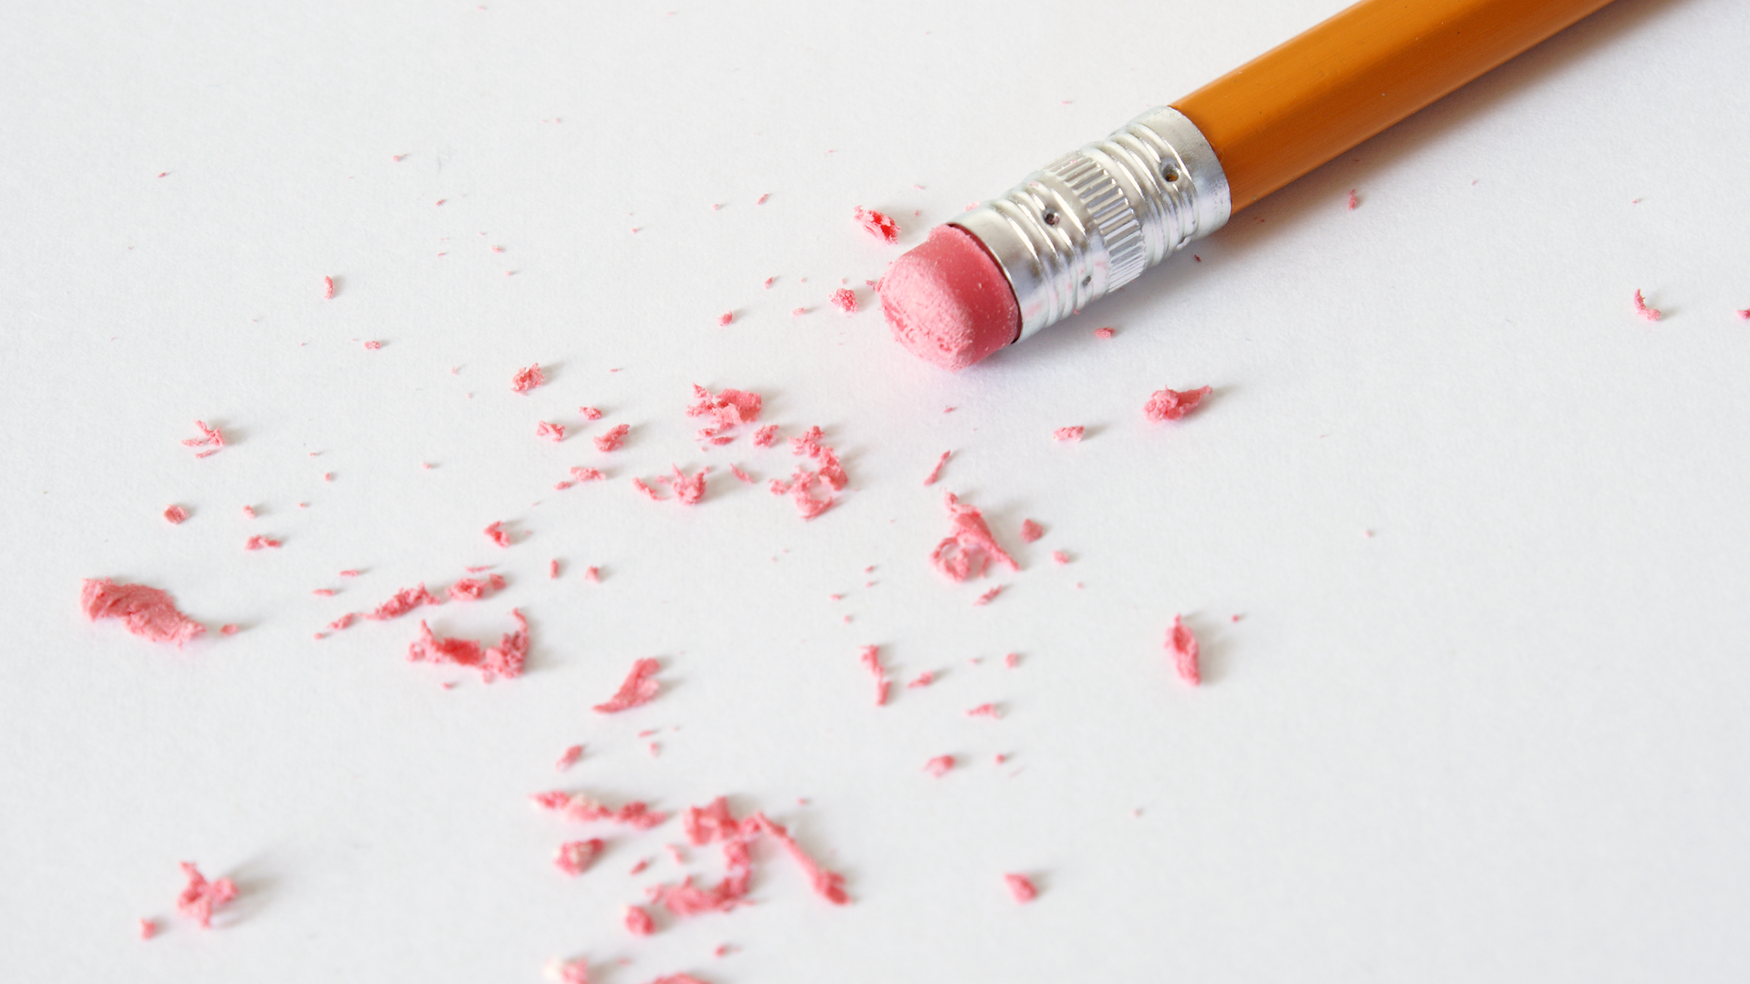
Como Deus Resolverá o Problema do Pecado?

Slide 35
Assim como na expiação final os pecados dos verdadeiros arrependidos serão apagados dos registros do Céu, para não mais serem lembrados nem virem à mente, assim no serviço típico eram levados ao deserto, para sempre separados da congregação.
Visto que Satanás é o originador do pecado, o instigador direto de todos os pecados que ocasionaram a morte do Filho de Deus, exige a justiça que Satanás sofra a punição final. A obra de Cristo para a redenção dos homens e purificação do Universo da contaminação do pecado, encerrar-se-á pela remoção dos pecados do santuário celestial e deposição dos mesmos sobre Satanás, que cumprirá a pena final.
Notes:
Abraão aceitara sem pôr em dúvida a promessa de um filho, mas não esperou que Deus cumprisse a palavra no tempo e maneira que Ele o entendia. Foi permitida uma demora para provar sua fé no poder de Deus; mas ele não pôde suportar a prova.
Sara sugeriu, como um plano pelo qual o propósito divino poderia cumprir-se, que uma de suas servas fosse tomada por Abraão como segunda mulher.
A poligamia se tornara tão espalhada que deixara de ser considerada como pecado; mas nem por isso deixava de ser uma violação da lei de Deus, e era de resultado fatal à santidade e paz na relação da família.

Slide 36

Deus o Perdoou!
Notes:
APELO – Creia: Deus perdoou você e o salvará da condenação final do pecado!
A CHAVE ERRADA
"Ó Deus, estou muito envergonhado e não tenho coragem de levantar a cabeça na Tua presença." Esdras 9:6.
João e eu trabalhávamos na equipe de manutenção da escola à qual freqüentávamos. O Sr. Breyer, nosso chefe, nos dava uma chave mestra para que pudéssemos entrar nas salas que deveríamos limpar. Sentíamo-nos muito importantes. Um dia tínhamos que fazer um serviço num dos quartos do dormitório dos rapazes. Ao entrarmos no dormitório, enfiei a mão no bolso para pegar a chave mestra. Não estava lá! Eu tinha esquecido de pegar a chave com o Sr. Breyer. Foi então que tivemos uma idéia não muito brilhante. Sabíamos que havia um rapaz do dormitório que havia roubado uma chave mestra. Ele entrava onde quisesse. Podíamos pegar sua chave emprestada, entrar no quarto e fazer o serviço, e voltar ao nosso departamento. E foi o que fizemos. Pegamos a chave roubada emprestada e fizemos o nosso trabalho. Quando estávamos saindo do quarto, o Sr. Wahlen, preceptor do dormitório masculino, nos encontrou na porta e nos estendeu uma chave. - O Sr. Breyer nos ligou e disse que haviam esquecido a chave mestra. Eu vim lhes trazer uma, mas vejo que já entraram. Naquele momento acho que parecíamos bastante culpados. - Como conseguiram entrar? - perguntou o preceptor. Explicamos e esperamos pelo pior. - Estou muito desapontado com vocês. Achei que podia confiar em vocês dois - disse-nos o preceptor. Ele saiu e nos deixou com as cabeças baixas de vergonha. Aquilo magoou. O que o preceptor dissera naquelas duas sentenças me magoou mais do que qualquer castigo que ele poderia ter dado. Ele poderia ter nos acusado perante o colégio, mas o fez. Pedimos desculpas, e fomos perdoados. Temos mais razões ainda para ficar de cabeça baixa diante de Deus. Somos pecadores, e às vezes fazemos escolhas muito ruins. Mas ainda bem que servimos um Deus que nos perdoa e permite que levantemos nossas cabeças e nos acheguemos a Seu trono de graça. INSPIRAÇÃO JUVENIL 2000-165. CPB

